Slide 1
Écritures fÉminInes

Slide 2
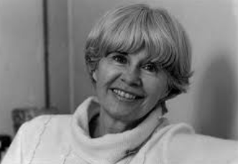
Anne Hébert
(1916-2000)
Née à Sainte-Catherine-de-Fossambault dans une famille avec 5 enfants.
Son père est d'origine acadienne (professeur et critique littéraire) : milieu très cultivé
Amour de la campagne x acclimatation difficile à la ville de Québec : « Je m'y sentais un peu prisonnière, séparée du rythme des saisons. J'aurais voulu toujours vivre à la campagne ».
« J'ai eu une institutrice privée jusqu'à l'âge de onze ans, non pas parce que j'étais malade, mais parce que c'était la coutume [dans la famille de sa mère]. Ce qui fait qu'arrivée à l'école, j'étais complètement perdue et d'une timidité folle ».
La Relève, Radio-Canada, Office national du film (première femme francophone scénariste)
À partir des années 1950, elle s’oriente plutôt vers le roman.
Pendant de longues années, elle vit en France (elle a reçu une bourse de la Société royale du Canada en mai 1954 et elle est restée en Europe). À la mort de sa mère en 1965, Anne Hébert se fixe à Paris.

Slide 3
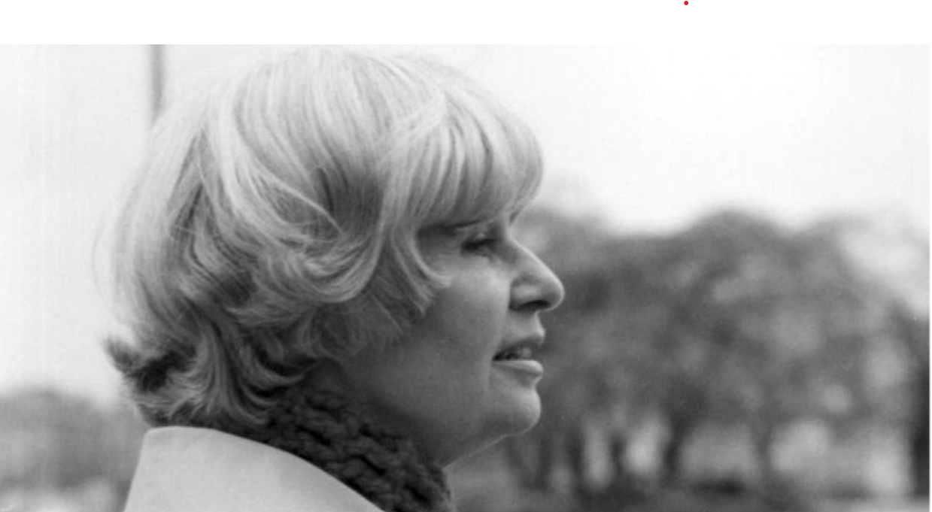
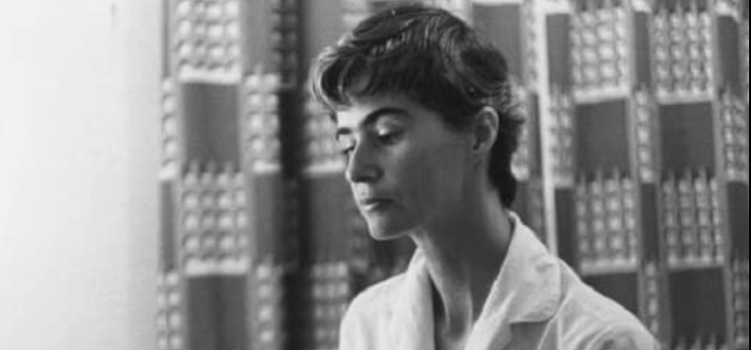
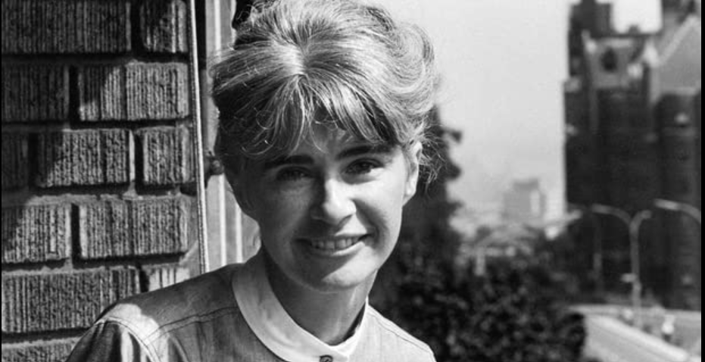
Vivant en France, elle écrit sur le Québec. (Elle est revenue à Montréal en 1998.)
Nombre impressionnant de doctorats d’honneur : Toronto (1969), Guelph (1970), UQAM (1979), McGill (1980), Université Laval (1983)…
1978 : le Prix Athanase David lui est décerné pour l'ensemble de son œuvre. Prix Femina (1947), prix Médicis (1966), prix Goncourt (1979)…
1989 : nommée au Conseil de la langue, censé formuler des recommandations sur la langue au Premier ministre en vue de leur application en France.
La reconnaissance de son travail en France (au milieu des années 1950) a encouragé de nombreux auteurs québécois qui allaient suivre : légitimité de la littérature québécoise.
Prix scientifique Anne-Hébert : Université de Sherbrooke
Le prix couronne, tous les deux ans, un mémoire de maîtrise ou une thèse de doctorat (en français ou en anglais), portant en tout ou en partie sur l’œuvre de l'écrivaine. Il permet au lauréat de voir son étude publiée dans une maison d’édition reconnue et sous la supervision du Centre Anne-Hébert.

Slide 4
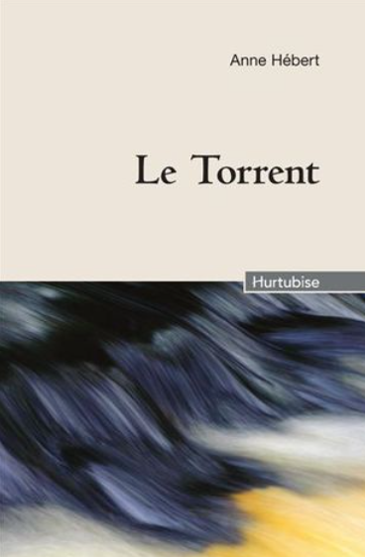
Une œuvre très vaste :
Poèmes : Les Songes en équilibre (1942), Le Tombeau des rois (1953),
Mystère de la parole (1960) : introspection, images puisées dans
l’inconscient, archétypes, oppositions violentes – on évoque souvent
l’inspiration par C. G. Jung.
Pièces de théâtre
Nouvelles : Le Torrent (1950) : 5 nouvelles
La nouvelle éponyme : une violence inouïe, une symbolique de l’eau
tombante = ce mal qui entraîne la famille dans sa perte.
Critique du rigorisme hypocrite de l’époque Duplessis.
Un imaginaire impressionnant par sa force et sa passion.
Romans : la partie la plus importante de son œuvre (Les Fous de Bassan: Prix Femina en 1982)

Slide 5
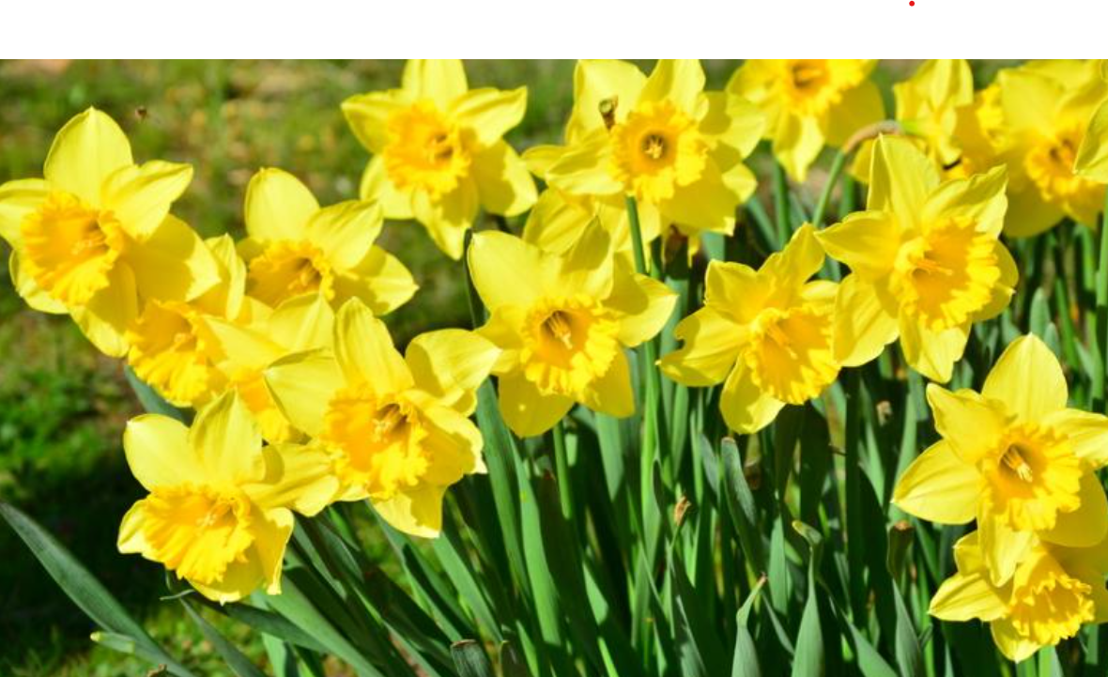
Les Chambres de bois (1958)
Le premier roman d’Anne Hébert
Originaire d’une famille ouvrière, Catherine fréquente Michel, issu d'une
classe sociale beaucoup plus élevée, qui la demande en mariage.
Le couple dort dans des chambres obscures séparées d'un long couloir.
Michel veut remodeler sa femme pour en faire une parfaite aristocrate,
lui apprendre « les fêtes nocturnes de la fièvre et de l’angoisse ».
(Hypersensible, Michel ne supporte ni la lumière du jour ni la plupart des
plats. Il ne rêve que de pureté et a honte à chaque fois qu’il fait l’amour à
sa femme. Il rêve d’être pianiste x jamais, il ne va jusqu’à organiser un concert.)
Catherine commence à deviner une relation incestueuse entre Michel et sa sœur Lia. Au fur et à mesure, elle parvient à s’arracher à ce milieu malsain et à quitter son mari. Elle fait ses adieux au royaume du rêve.
Un récit poétique x souvent artificiel, maniéré, précieux. Des personnages qui languissent dans des chambres sombres et qui rêvent de pureté absolue d’enfance. (La femme ne tente Michel que quand elle est enfantine, malheureuse ou malade à mourir.)

Slide 6
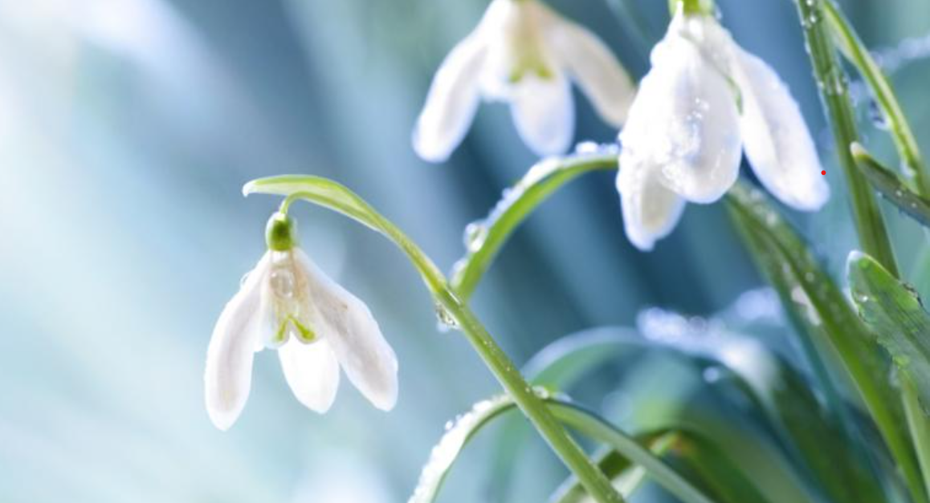
Son roman le plus célèbre :
Kamouraska
(Publié à Paris aux Éditions du Seuil en 1970. Prix des Libraires 1971)
Adapté pour le cinéma par Anne Hébert et le réalisateur québécois Claude Jutra en 1973.
On le désigne comme une sorte de Docteur Jivago québécois.
Inspiration par un meurtre commis en 1839 dans le village de Kamouraska (un fait divers ancien que l’auteur a entendu de sa propre mère).
L’action se passe vers la moitié du XIXe siècle et elle met en place une bourgeoisie provinciale partagée entre deux régimes (anglais et français), deux classes (seigneurs et paysans) et deux modes de vie (réalisme des affaires x romantisme des passions).
Élisabeth d’Aulnières
Madame Tassy de Kamouraska Madame Rolland

Slide 7
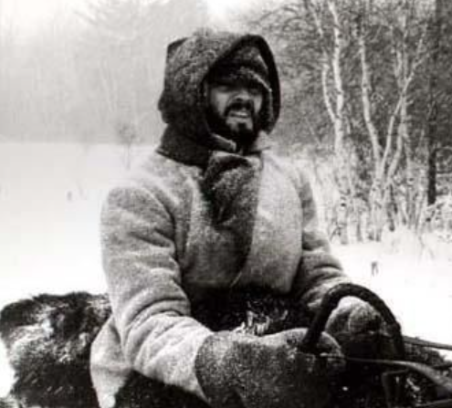
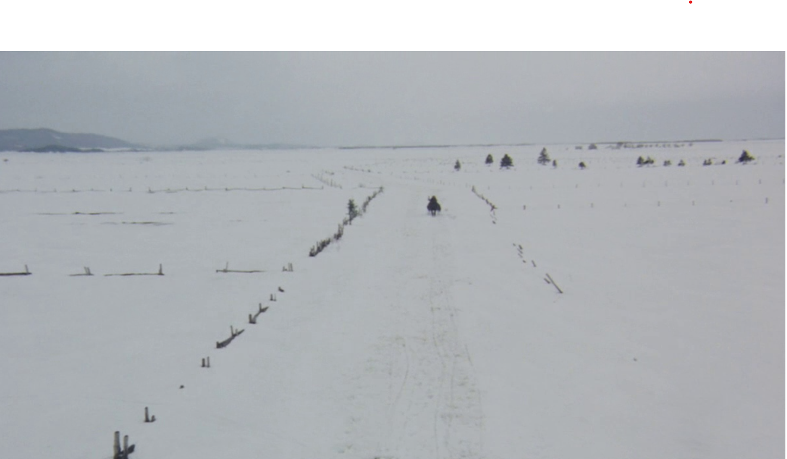
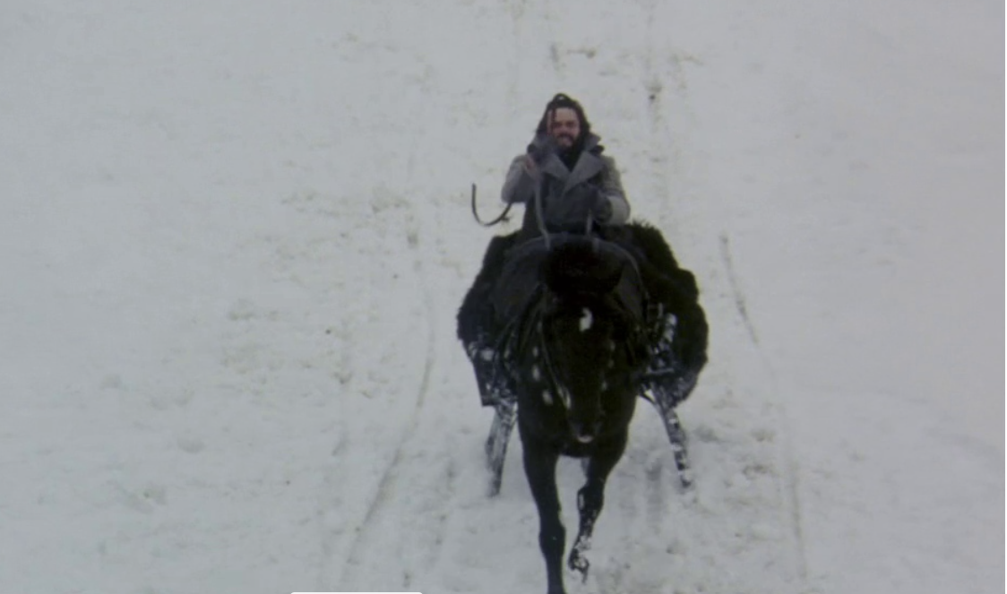
1839 : Georges Nelson se rend en traîneau jusqu’à Kamouraska, un voyage de quatre cents miles sur des routes désertes et glacées, à travers forêts et paysages immaculés, pour tuer l’autre. Sa maîtresse attend, jour après jour, le retour de celui qui doit lui apporter la nouvelle de son veuvage et de sa liberté retrouvée. Mais Nelson, la police à ses trousses, doit fuir vers la frontière des États-Unis.
Trailer du film : https://elephantcinema.quebec/films/kamouraska_2832

Slide 8
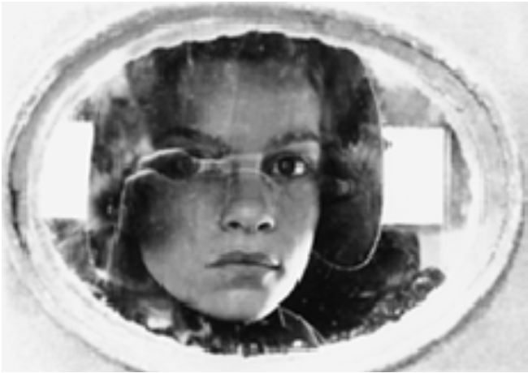
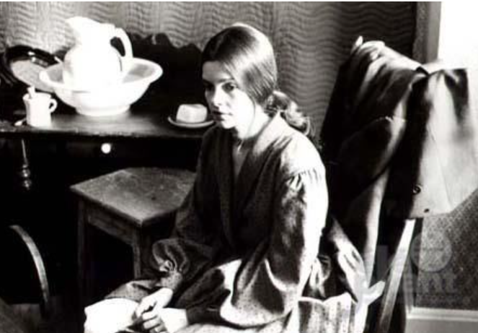
Vie secrète et violente des passions
« Je crois que c’est toujours assez rare, le sens de la passion. Bien des gens sont indifférents, ni malheureux ni heureux. La vie leur passe comme sur le dos d’un canard. Elle ne les émeut ni en bien ni en mal. Ils arrivent à faire leur petite trouée, leur petite vie, dans un registre très réduit. Pour se protéger, probablement : on ne veut pas être trop heureux de peur d’être trop malheureux. Mais pour moi c’est le pire malheur, l’indifférence. La passion c’est un risque. Cependant c’est indispensable pour faire quelque chose. Il faut risquer de se perdre pour se trouver. »
Mélange suggestif du rêve et du réel
Trois temporalités différentes :
le temps du passé qui recouvre les événements ayant lieu depuis l’enfance d’Élisabeth
le temps du présent (agonie de Jérôme Rolland)
le temps du rêve-fantasme

Slide 9
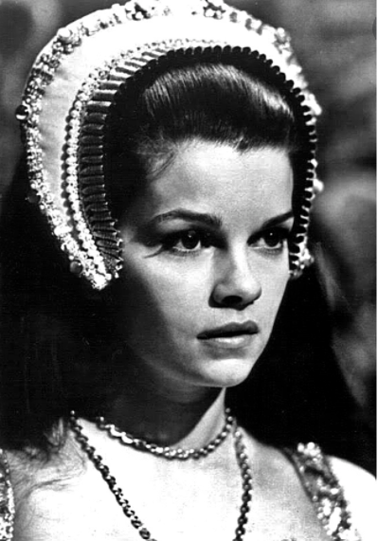
Héroïne fascinante
« ... l’idée qu’on se faisait d’une voix féminine était plutôt celle d’une voix mièvre, à l’eau de rose. On n’imaginait pas toute la force que la femme pouvait avoir en elle. Pourtant, elle manifestait toute sa puissance dans la vie courante, en mettant un enfant au monde, par exemple. On ne l’imaginait pas, mais elle existait quand même, cette force. »
Couleurs
L’homme en noir dans un traîneau tiré par un cheval noir sur l’immense étendue blanche de neige. (Dialectique du noir et du blanc étendue à l’opposition du jour et de la nuit, de la chute et de la montée. Noir sur blanc, c’est la complicité du mal et du bien, la projection du conflit qui habite les personnages.) + le rouge (sang, règles, accouchements)
Symbolique de l’eau
« Je crois que je me sens aussi très proche de l’eau comme de mon élément naturel. J’en suis à la fois fascinée, émerveillée et effrayée. J’aime beaucoup nager mais j’ai peur de l’eau. »
L’eau = symbole de toutes ces générations de femmes qui ont disparu derrière leurs hommes et enfants comme des goutes d’eau.

Slide 10
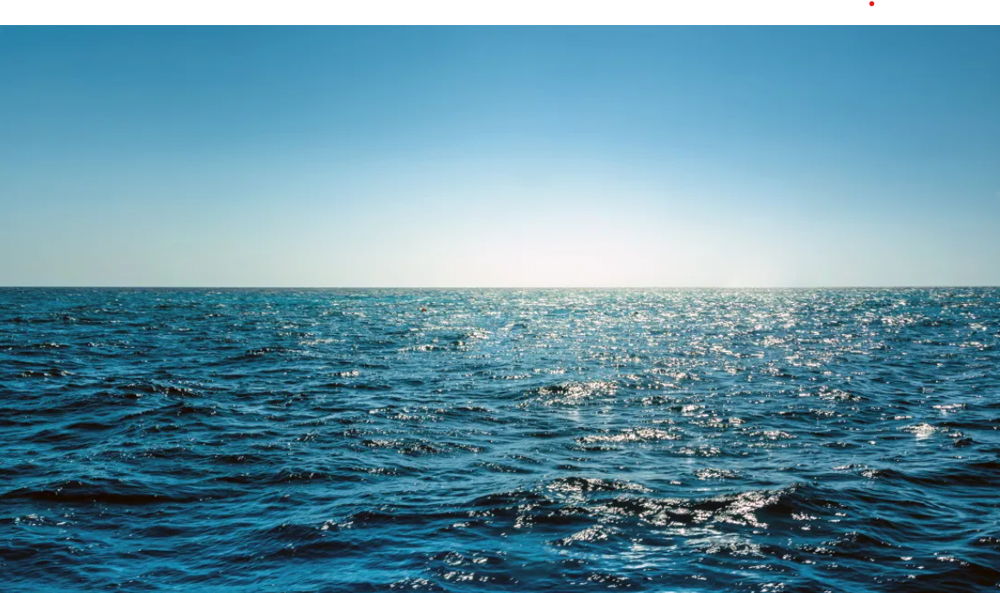
« Mes romans sont un hommage à toutes les femmes qui sont nos mères, qui sont les multiples visages d’Ève incarnée en Amérique, en Nouvelle France. En faisant mes recherches pour le roman, j’éprouvais beaucoup de compassion, beaucoup de tendresse pour toutes ces femmes inconnues, ces femmes dont on n’a même pas gardé le nom et que l’histoire a fait disparaître. »

Slide 11
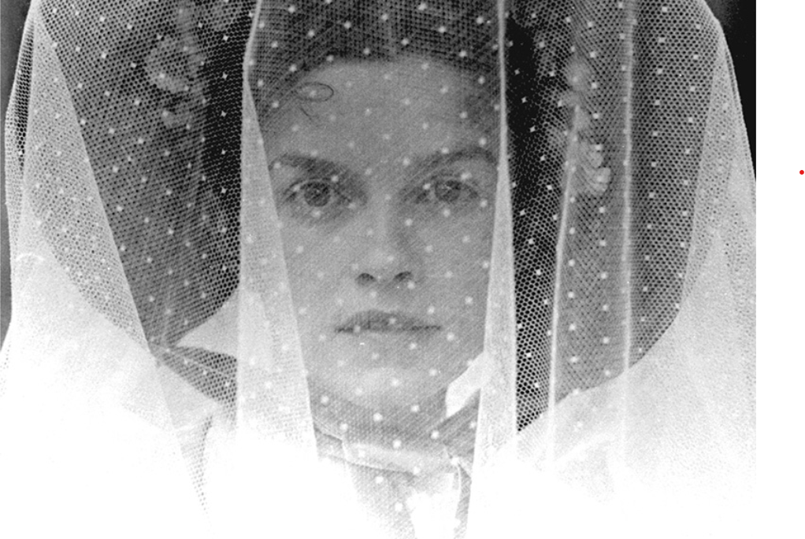
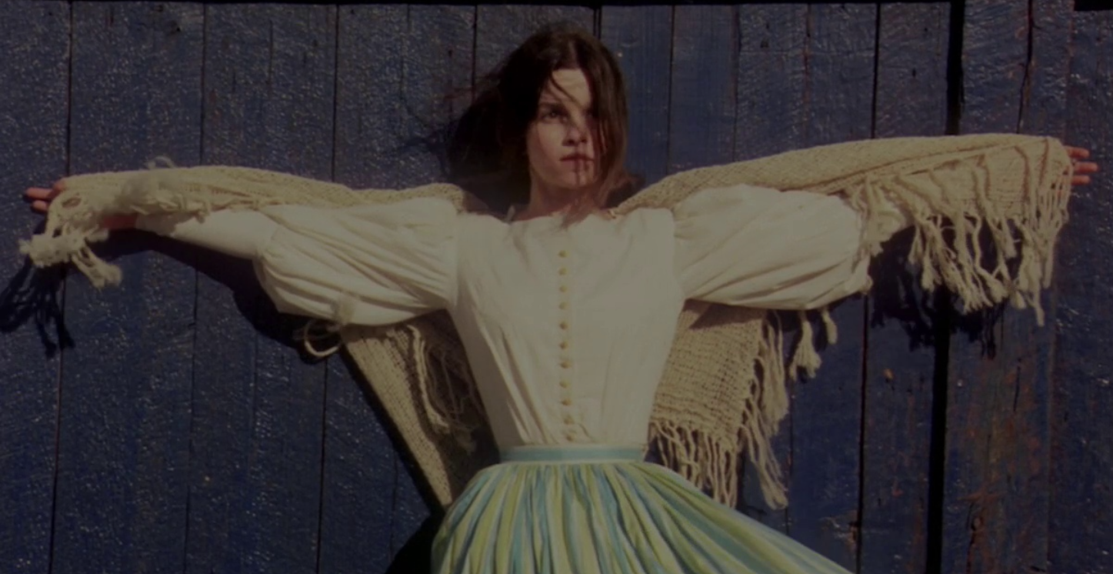
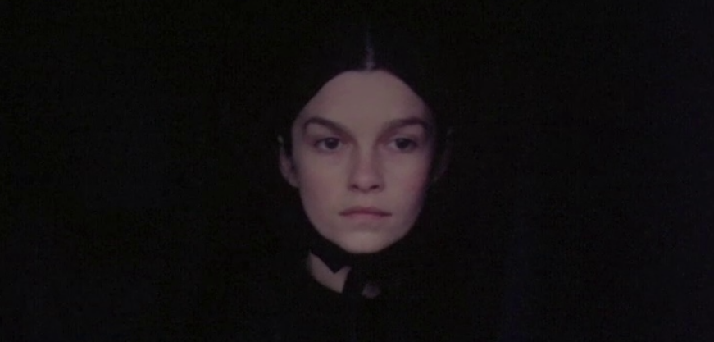
Symbolique de la neige : Kamouraska est définie par Anne Hébert comme une « histoire de neige et de fureur ». Celle-ci illumine, éblouit, brûle tel un feu mystérieux, porte en germe, dans un monde apparemment ordonné, toutes les secrètes violences, toutes les révoltes et tous les vertiges qui habitent les personnages.
Animalité : Les personnages de Hébert ne se posent pas beaucoup de questions. Ils vivent au jour le jour. Ils ont des impulsions et des désirs, n’hésitant pas à liquider ceux qui s’opposent à leur satisfaction. Une lutte au-delà du bien et du mal entre des personnalités fortes…
Rythme : Pour dire ce monde de magie, de fureur et de froid, la prose d’Anne Hébert, rythmée, syncopée, saccadée, possède une véritable force incantatoire.
Le récit d’Élisabeth paraît éclaté comme un miroir brisé. L'histoire est racontée par des bribes, au hasard de ses souvenirs qui se bousculent et parfois se confondent dans le maelstrom des hallucinations et des cauchemars.

Slide 12
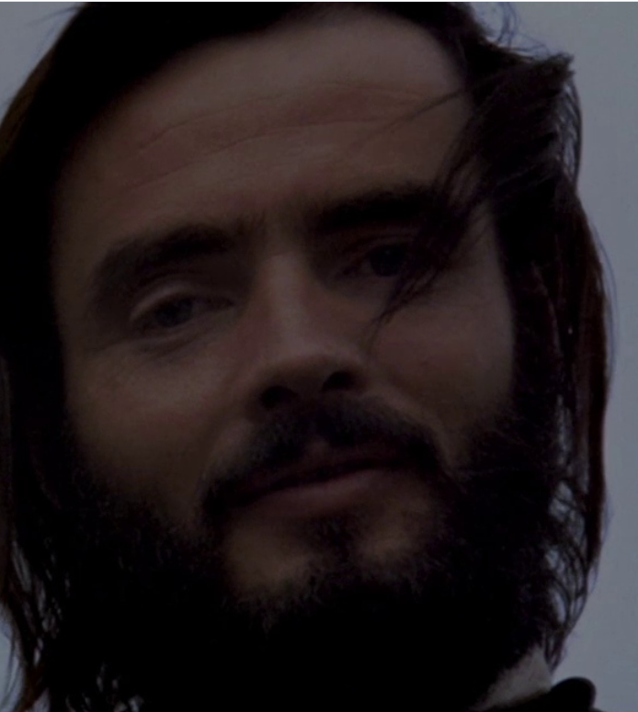
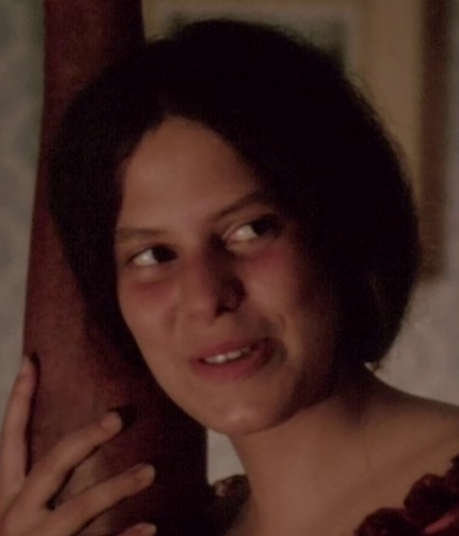
Altérité
Georges Nelson (l’amant de l’héroïne) est un protestant américain (on le perçoit comme un sorcier susceptible de jeter un sort aux femmes enceintes)
Aurélie Caron (la servante qui doit participer au meurtre du mari) est une Métisse qui vit en concubinage avec un homme inconnu ; aussi une sorcière (on ne l’entend jamais venir, elle lèche les bébés nouveau-nés pour savoir s’ils vivront ou pas).
L’héroïne oscille entre les deux espaces : celui des convenances (femme mariée, mère de nombreux enfants) et celui des pulsions sexuelles (amante, meurtrière).
Ce sont les deux personnages perçus comme « autres » qui paient le prix de ses audaces : le docteur est banni du pays et Aurélie doit passer deux ans en prison. Leur punition est un prix à payer pour sauver les apparences et garder le statut de femme convenable.
Nelson et Aurélie incarnent des faces cachées de la personnalité d’Elisabeth. Toute une analyse sociale : l’Autre (l’Indien, le Métisse, l’étranger) réintroduit dans la société ce que cette dernière veut exorciser à tout prix.

Slide 13
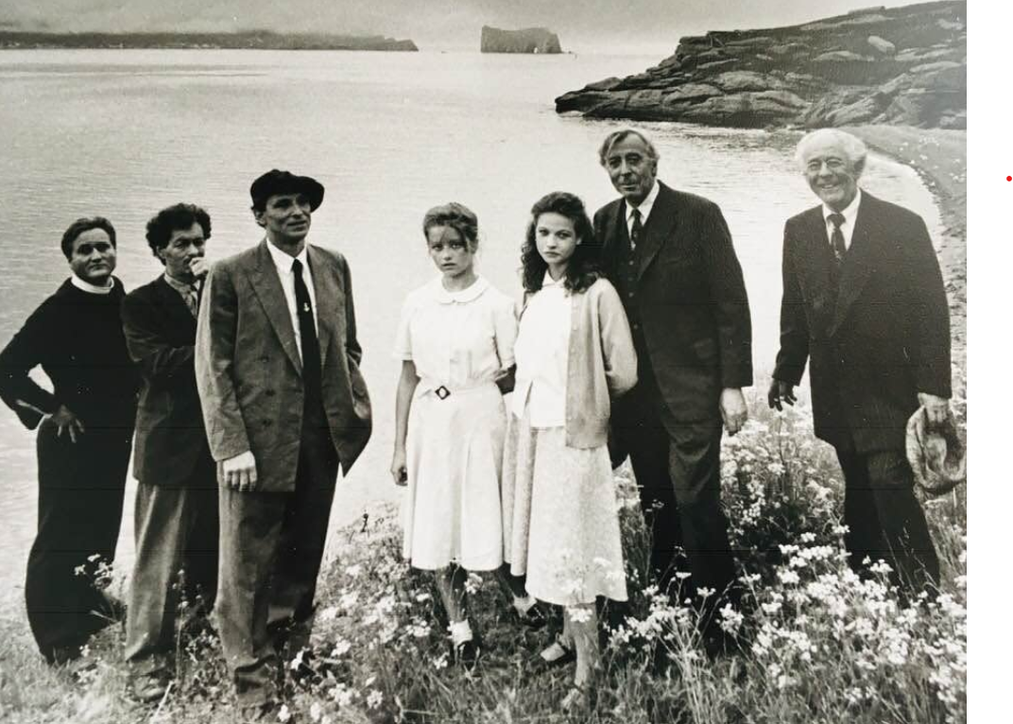
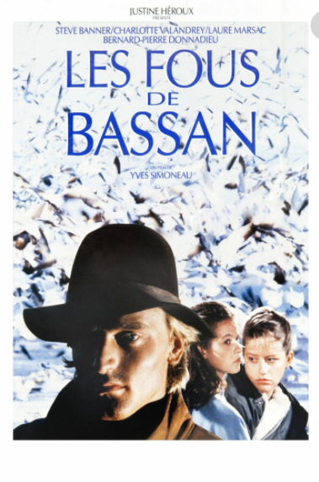
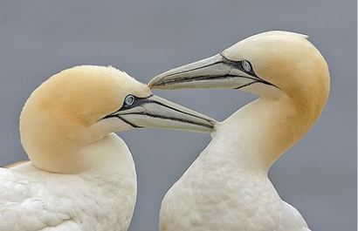
Narration polyphonique
Les mêmes événements sont racontés par cinq protagonistes différents, et sous des formes diverses : lettres, journal intime, monologue… Le récit est interrompu par des analepses qui nous renseignent sur le passé des personnages, dont la psychologie est très fouillée.
Les Fous de Bassan (1982) – en tchèque l’oiseau s’appelle « terej bílý »

Slide 14
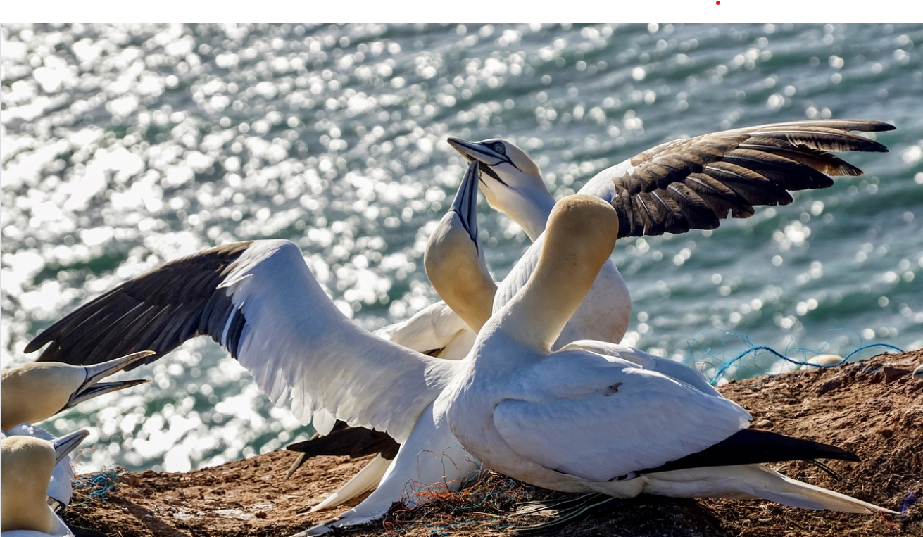
Dualité : deux cousines, deux jumelles qui servent le pasteur, deux correspondants…
Éléments naturels : le révérend considère que « dans toute cette histoire il faudrait tenir compte du vent », ce que dira également Stevens Brown dans sa dernière lettre.
Un roman du désir raconté du point de vue féminin (Parfois un peu simplifié : le désir féminin = symbole de la vie, le désir masculin = néfaste et destructeur.)
Mythe : le nom Griffin peut être assimilé au griffon, ce monstre au corps de lion et à la tête d’aigle. Le titre lui-même invite le lecteur dans une entreprise de déchiffrement : les « fous » suggèrent les oiseaux, mais aussi la démence qui connote tout le contenu du livre.
Critique acerbe des mœurs, de l’inceste, dans un village presque hors du monde où règne la loi du silence et du secret. Un livre sur la sortie prématurée de l’enfance, la difficulté de s’affirmer dans un univers patriarchal.

Slide 15
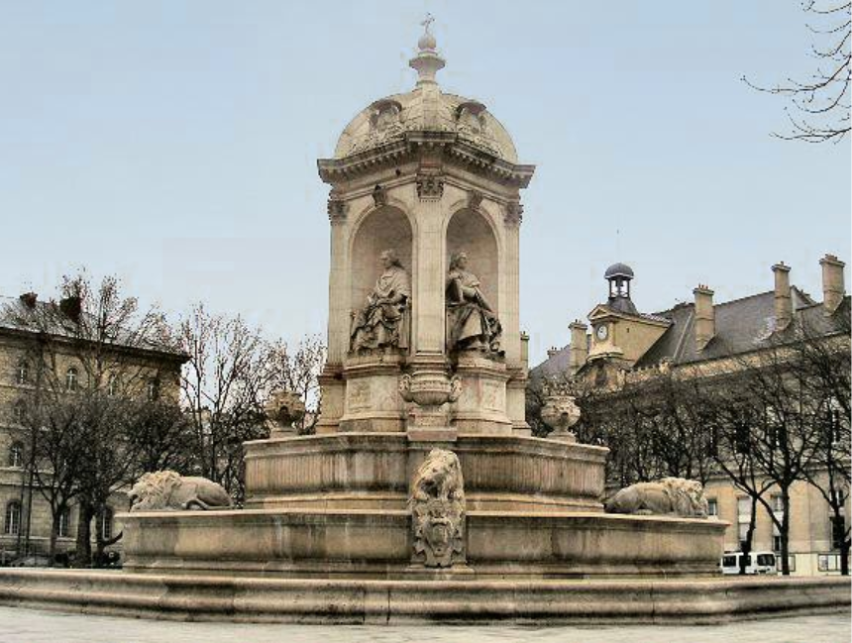
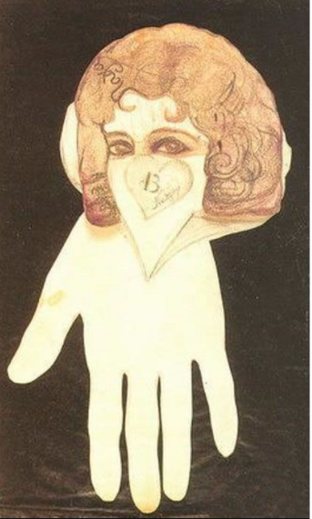
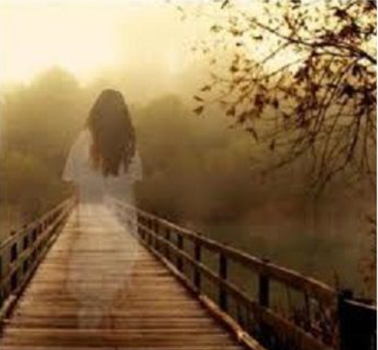
Est-ce que je te dérange ?
une formule de politesse (une phrase que Delphine adresse à Édouard – et aux autres, sans doute – sans vraiment s’attendre à une réponse)
un renvoi à l’état mental de l’héroïne qui est dérangée, détraquée, folle et qui réussit à entraîner Édouard dans sa folie
un renvoi au statut de l’héroïne : n’appartenant nulle part (ni physiquement, ni mentalement), elle « dérange » tout le monde, n’ayant sa place nulle part

Slide 16
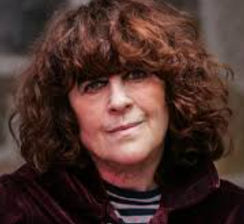
Marie-Claire Blais
(1939)
Née à Québec dans une famille pauvre : elle a dû interrompre ses études et aller travailler. Très tôt, elle commence à publier, guidée par le sociologue l’abbé Georges-Henri Lévesque.
Une bourse de la fondation Guggenheim lui permet de se consacrer uniquement à l’écriture.
Elle fait partie de la génération des années 1960
x
Pas directement engagée (un peu comme Ducharme).
Tout aussi violente que Hébert, mais plus ancrée dans l’histoire et la sociologie.
1982 : prix Athanase-David pour l’ensemble de son œuvre.
« Tout est lancé dans une espèce d’enfer. Celui où l’on vit presque quotidiennement. Mais au niveau de nos consciences, on n’accepte pas que ce soit si aigu chaque jour. On ne pourrait pas tenir, on s’en irait... C’est pourquoi il est mieux de le raconter dans un livre que de le vivre. »
« Je crois beaucoup à l’art. L’amour, l’art, ce sont des valeurs qui aident les gens à rester sur terre. Comme dans la vie. L’art, comme l’amour transfigure. Mais il y a des êtres pour qui l’art ne parle pas. Alors, pour eux c’est peut-être le sexe. Ce qui est important, c’est que quelque chose leur parle. »

Slide 17
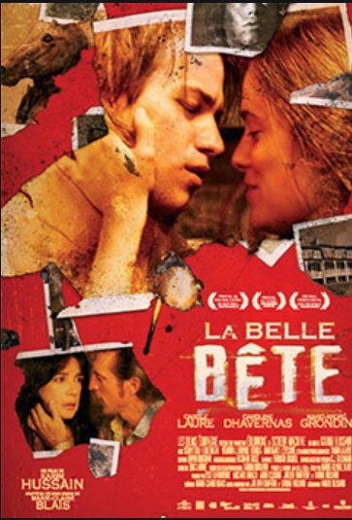
1959 : La Belle Bête : une nouvelle rédigée en quinze jours
Titre peu clair : une bête qui est belle (Patrice) ou une belle qui est bête (Louise) ?
La mère (Louise) = une belle propriétaire terrienne d’une quarantaine d’années, superficielle, occupée par ses régimes d’amincissement
Patrice = son fils chéri, l’idiot d’une grande beauté
Isabelle-Marie = sa fille intelligente mais laide, sorcière maigre, jalouse de son frère qu’elle veut enlaidir (en le laissant affamé pendant l’absence de la mère, en lui défigurant le visage), mariée à un homme aveugle, ayant une fille devant laquelle elle se suicide à la fin.
Lanz : amant de la mère, une belle « poupée mâle »
Variation sur la marâtre de Blanche-Neige, Cendrillon, Œdipe, Électre et la Belle et la Bête.
Isabelle-Marie défigure son frère et est chassée de la maison. Louise a un cancer qui lui dévore la joue et se fait tuer par sa propre fille qui, entre temps, a monté Patrice contre Lanz (son frère a fait piétiner l’amant de sa mère par un cheval). Patrice, défiguré, finit dans un asile dont il s’échappe pour se noyer dans un lac.

Slide 18
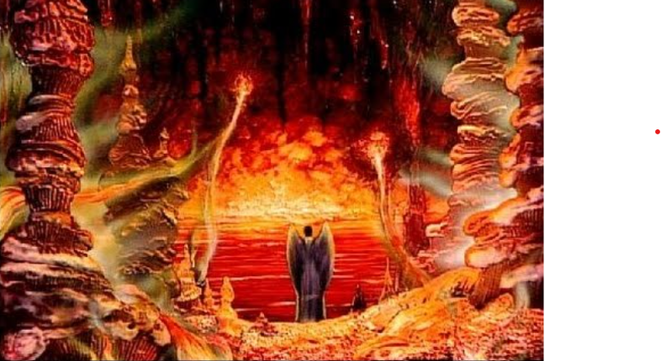
Une Saison dans la vie d’Emmanuel
Roman publié à Montréal aux Éditions du Jour en 1965. Prix Médicis 1966 qui ouvre pour l’auteure une carrière internationale.
Plus de 2000 livres, thèses, articles, critiques et entrevues ont été rédigés sur ce roman
Emmanuel (un nouveau-né)
Grand-mère : « Elle semble diriger le monde de son fauteuil. » (matriarcat rural)
Mère silencieuse, « toujours épuisée et sans regard »
Père violent
Jean le Maigre : poète de génie, tuberculeux et pervers
Septième : voleur aux cheveux orange
Héléna, Maria, Aurélia, Anita, Anna, Pomme, Alexis, Héloïse… (seize enfants en tout, et tant d’autres qui sont morts)

Slide 19
Univers des déshérités : paysans pauvres, drogués, enfants des villes, artistes ratés, etc.
Plutôt qu’une intrigue, Une Saison dans la vie d’Emmanuel livre des « tranches de vie » d’une famille qui n’est située ni dans le temps ni dans l’espace.
Aucun des personnages ne se révolte ouvertement contre les réalités familiales, matérielles, sociales. Chacun s’accommode de la circonstance, au besoin par un acte clandestin.
Cette saison dans la vie d’un jeune enfant est une saison aux enfers.
Le roman mêle en permanence pratique religieuse et sensualité : Héloïse qui passe ingénument du couvent au bordel, des enfants masturbateurs, des notaires salaces,
des pères violeurs relégués en vain dans la nuit et le silence par un clergé
qui lutte inutilement contre les démons. Le mal domine et règne.
Eléments naturalistes x Marie-Claire Blais prend ici le parti de la poésie pour
dire ce monde du vertige et de la noirceur.
L’écriture assure le salut et représente la seule réponse à la maladie et
à la mort.

Slide 20
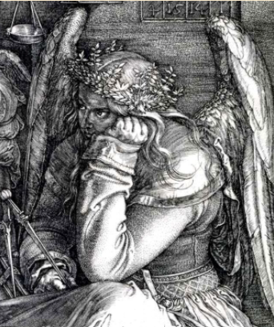
Par la suite, Blais se tourne vers le milieu des bars homosexuels et lesbiens :
Une liaison parisienne (1975), Les Nuits de l’Underground (1978)
1989 : L’Ange de la solitude
Roman publié dans les éditions VLB ; il décrit un univers entièrement féminin
Les héroïnes, artistes d’âge et de passé différents, ont décidé de vivre en communauté pour préserver leur marginalité lesbienne.
Un univers replié sur lui-même, plein de tensions et de conflits. (Les appels du dehors, les tentatives de la vie extérieure – hommes, accentuent les différences, la solitude de chacune de ces femmes.)
L’ange de la solitude = la mélancolie de Dürer
Influence du Nouveau roman : pas d’action, pas de chronologie, juste une succession de portraits.
L’héroïne principale, l’écrivaine Johnie, regarde autour d’elle des femmes-reflets, des femmes-mirages, des femmes-images (natures mortes).

Slide 21
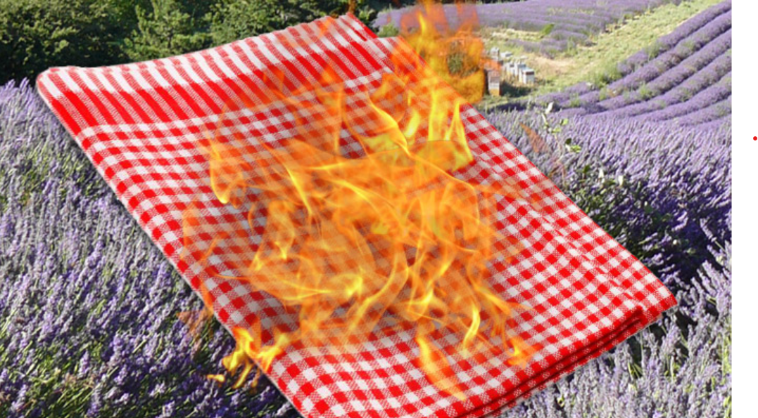
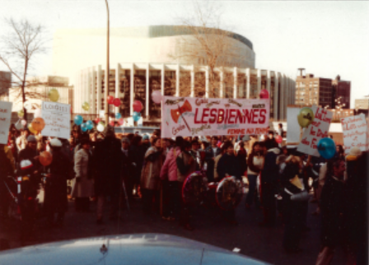
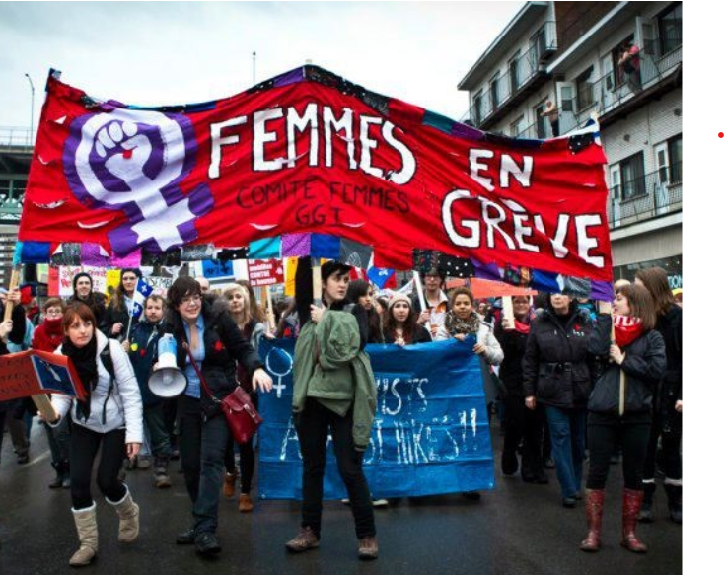
Féminisme québécois
Depuis les années 1970, très lié au féminisme canadien et américain
1971 : Front de libération des femmes au Québec (sa revue Québécoises deboutte !)
Grande violence de celles qui se considèrent « colonisées des colonisés », « esclaves des esclaves ».
Tendances beaucoup plus radicales qu’en Europe.

Slide 22
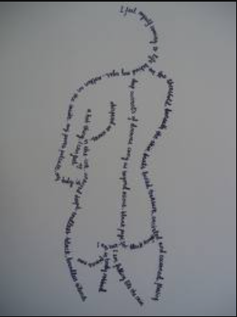
Volonté de développer une nouvelle écriture féminine
Très liée au corps (sexualité, règles, accouchements, avortements, maladies, vieillissement)
Collective (des « sujets-femmes », souvent interchangeables)
Métalittéraire (elle s’interroge sur elle-même, elle questionne le lecteur, elle développe des idées politiques)
Mélange de genres (genre = oppression traditionnelle) : à la première personne, importance accordée au quotidien, à la banalité.
Genre typique = théorie-fiction (proche de l’essai) entre poésie et prose,
entre fiction et théorie?
Auteurs admirés : Virginia Woolf, Marguerite Duras, Roland Barthes
x
Pas vraiment d’intérêt pour les auteures québécoises « traditionnelles ».

Slide 23
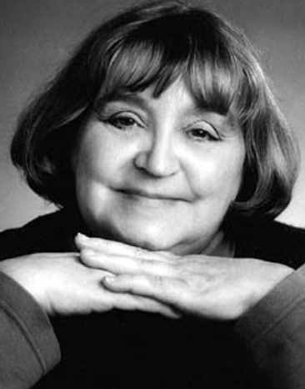
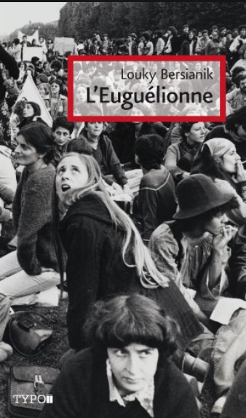
Louky Bersianik
(1930-2011)
Son vrai nom : Lucile Durand
Études à la Sorbonne, bibliothécaire, prof d’université, auteur de livres pour enfants.
x
1976 : changement de nom et d’orientation littéraire (féminisme)
Volonté de mettre au point une véritable mythologie féminine par le détournement des grands textes de la culture « patriarcale ».
1976 : L’Euguélionne
(le nom de l’héroïne est obtenu par la féminisation de « euguélion », évangile en grec)
Une sorte de parodie de la Bible.
1386 fragments regroupés en des chapitres
Euguélionne = une extraterrestre qui arrive sur Terre et découvre, en compagnie de son ami Exil, la vie de l’humanité.

Slide 24
Premier grand livre féministe écrit au Québec : « bilan poétique et ironique des formes d’oppression subies par les femmes au cours des siècles » et une base de ce que l’auteure appelle l’« archéologie du futur ».
La pratique maternative = centre de l’œuvre : on a toujours considéré la procréation comme une simple activité biologique, incapable d’engendrer culture et pensée. (Pour Simone de Beauvoir, la mère a une existence contingente, dépourvue de liberté, qui fait d’elle l’inférieure de l’homme et sa servante à vie.)
x
Bersianik valorise le travail maternel en tant que créateur de pensée, de culture et d’une épistémologie propre aux femmes
Maternité = amour, résistance à la violence, à la soumission, à la dépendance, à l’injustice, quête d’harmonie…
Image utopique : les mères et les filles, dans son œuvre, ne sont pas rivales, mais en révolte et elles s’orientent plutôt vers un avenir radicalement materniste et solidaire.
Elle restaure le sens de la continuité féminine ainsi que le chaînon manquant de leur identité, permettant enfin aux femmes de se reconnaître l’une dans l’autre et d’être des alliées.

Slide 25
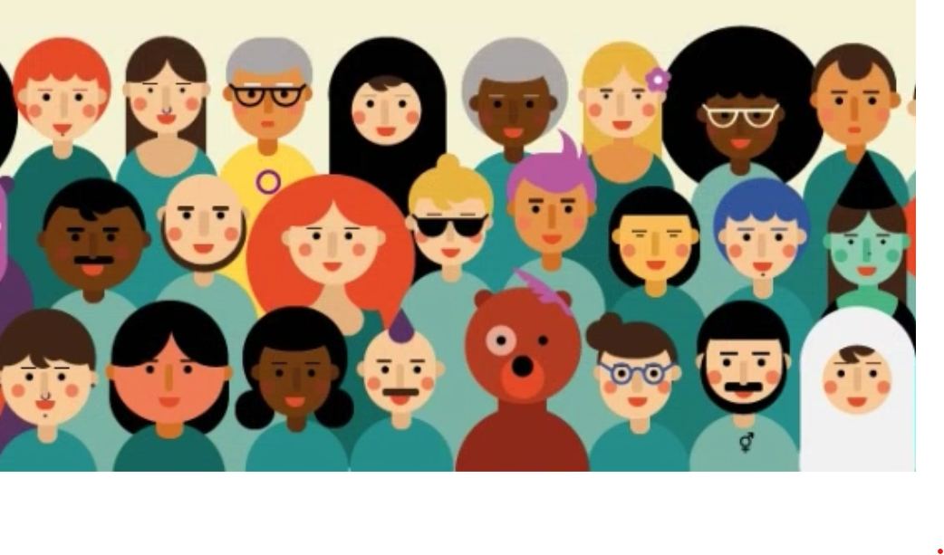
Le Pique-nique sur l’Acropole (publié en 1979) : réécriture au féminin du Banquet de Platon, auquel on n’avait pas convié les femmes.
Contrairement au banquet gastronomique des philosophes, nos contemporaines ne peuvent se payer que des sandwiches, le plein air et le sol dur. Bersianik remplace la rhétorique masculine sur l’amour par des dits de femmes sur leur sexualité et sur tout ce qui les unit.
Les femmes commentent aussi des événements actuels (excision des femmes en Afrique).
C’est par la chaleur du toucher que communiquent et se rapprochent les amies réunies à ce pique-nique de la mémoire. Pour Xanthippe, l’une des convives, le toucher est « le premier sens et le sens premier ».
Sexualité : code amoureux qui mettrait fin à l’intolérance en reconnaissant que nous possédons toutes et tous, à un degré différent mais toujours présent, la possibilité d’aimer des êtres des deux sexes.

Slide 26
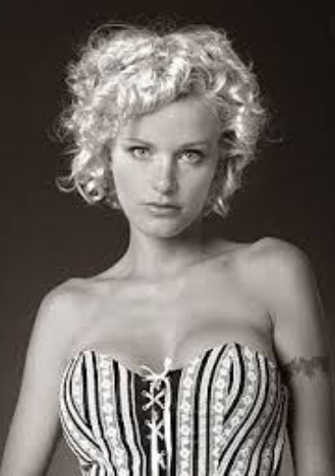
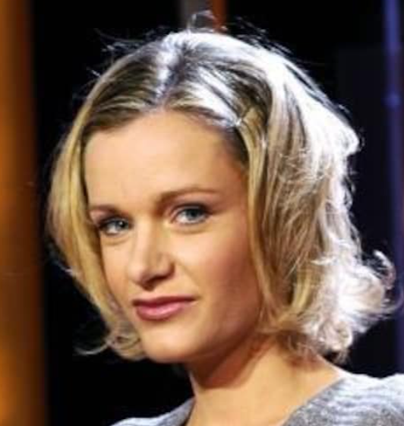
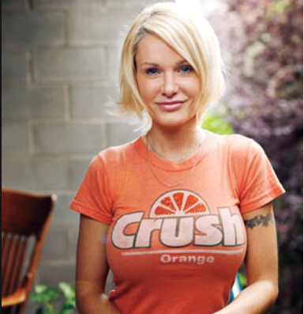
Nelly Arcan
(1975-2009)
Isabelle Fortier
Etudiante de littérature et sciences humaines, écrivaine et intelectuelle
Grande lectrice de Stephen King, mais aussi de Nietzsche ou Lautréamont

Slide 27
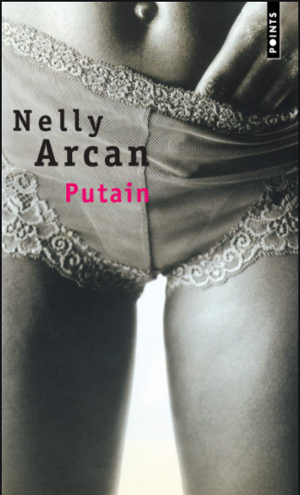
Putain (2001)
Expériences d’une jeune étudiante de Montréal qui se prostitue.
Le livre « écrit dans la haine » est paru en France où il a eu un très bon accueil et où il s’est inscrit dans la lignée des femmes parlant « nouvellement » de leur sexualité (Catherine Millet, Christine Angot).
Un livre à mi-chemin entre la fiction et le témoignage (l’auteur a été escort girl pour payer ses études) : autofiction.
Une écriture qui va du lyrisme à la rage.
Folle (2004)
À nouveau un livre où on décrit le sexe avec une précision mécanique.
Passion amoureuse que la narratrice (fort autobiographique) vit avec un journaliste français.
Une réflexion sur le vrai et le virtuel. Le journaliste tombe amoureux de la fille lorsqu’il la voit dans une émission télé et elle-même doit rivaliser avec les filles virtuelles des sites pornographiques que son amant fréquente.
Une obsession de vouloir « se sentir vivre » à travers les expériences corporelles x échec fatal.

Slide 28
« À ciel ouvert (2007) marque une coupure par rapport à Putain et Folle. C’est un roman et non un récit d’autofiction, d’abord ; ensuite, étant écrit à la troisième personne, les thèmes qui me « travaillent », notamment l’aliénation des femmes à une marche à suivre commandée par une promotion massive de leur corps, l’énigme du désir sexuel des hommes perçu comme inépuisable et rejetant, et la rencontre de ces deux réalités dans un monde où la sexualité, surinvestie, est ouvertement marchandée — bref, tous ces thèmes ne sont pas pris en charge par un monologue narré à la première personne mais par trois personnages principaux qui les incarnent à travers leurs motivations, et les événements qui les font bouger. »
Dans une nouvelle inédite, La Honte, Arcan écrit qu'elle a vécu certaines de ses expériences médiatiques (notamment celle de l’émission « Tout le monde en parle ») comme une humiliation terrible. La romancière Nancy Huston dénoncera « le traitement que les médias ont réservé à Nelly Arcan ».
Tout le monde en parle : https://www.youtube.com/watch?v=pn5tS7JfUVY
https://www.youtube.com/watch?v=jz-1c_IMsVM

Slide 29
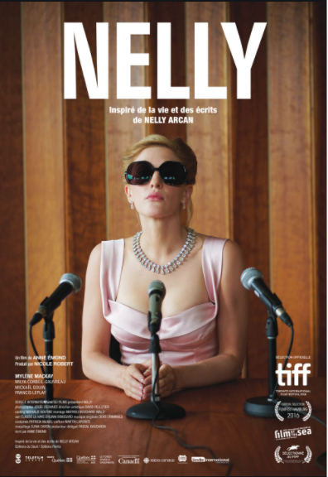
Le 24 septembre 2009, Nelly Arcan se suicide par pendaison.
Moins de deux mois après, le roman qu’elle venait d’achever est publié :e deux mois après la mort
Paradis clef en main : l'histoire d'une jeune femme devenue paraplégique suite à une tentative de suicide ratée.
(Dans un futur proche, une société propose à ses clients – après bien des tests psychologiques – de pouvoir en finir avec la vie. Tel est le choix d'Antoinette, qui a vu son oncle quitter ce monde de cette manière. Mais, contrairement à celui-ci, parti dans de très bonnes conditions, l'opération va mal se passer pour la jeune femme qui va se retrouver paraplégique... Peu à peu, elle reprend goût à la vie.)

